Slide 1
Проект «Десенсибилизация страхов у детей дошкольного возраста посредством создания и восприятия эмоционально- психологических образов»
МБДОУ «Детский сад № 18-компенсирующего вида»

Slide 2
Цели проекта:
Познание детьми темноты как обычной и необычной реальности, своих чувств и ощущений в ней; эмоциональное отреагирование; развитие художественного воображения, фантазии, эмпатии, «вхождение» в создаваемые образы, развитие общих психологических способностей.

Slide 3
Десенсибилизация
(в клинической психологии) (лат. de – приставка, обозначающая отделение +sensibilis – чувствительность) – психотерапевтическая методика, используемая в поведенческой терапии для уменьшения тревоги по отношению к некоторым пугающим объектам или ситуациям.

Slide 4
Среднее количество страхов Захаров А. И. "Дневные и ночные страхи у детей". - СПб.: Издательство "Союз", 2004
Возраст (лет) | Мальчики | Девочки
3 | 9 | 7
4 | 7 | 9
5 | 8 | 11
6 | 9 | 11
7 (дошкольники) | 9 | 12
7 (школьники) | 6 | 9
8 | 6 | 9
9 | 7 | 10
10 | 7 | 10
11 | 8 | 11
12 | 7 | 8
13 | 8 | 9
14 | 6 | 9

Slide 5
Задачи:
Дети | Родители | Педагоги
1. Развивать невизуальные способы восприятия - слуховое, тактильное, кинестетическое в их взаимосвязи. 2. Помочь детям преодолеть страх перед темнотой. 3. Развивать способности детей к построению ассоциативных аналогий между собственными реальными сенсорными ощущениями (тактильными, кинестетическими, слуховыми, зрительными) и фантастическими образами. | Создать атмосферу обостренной чувствительности, проникновенности, душевного единения. Создать условия для получения удовольствия детьми от процесса фантазийного общения и игры. Научить родителей правильному поведению в преодолении детских страхов. | 1. Создать атмосферу обостренной чувствительности, проникновенности, душевного единения. 2. Создать условия для получения удовольствия детьми от процесса фантазийного общения и игры. 3. Совершенствовать креативное взаимодействие специалистов.

Slide 6
Прогнозируемые результаты:
Гармонизация детско-родительских отношений: повышение уровня доверия детей к родителям (взрослым); улучшение атмосферы внутрисемейного единения, адекватное отношение взрослых к детским страхам.
Получение удовольствия от совместной деятельности.
Приобретение опыта и выработка модели поведения в преодолении страха темноты.

Slide 7
I этап - подготовительный
Диагностика на основе цветовых предпочтений.
Анкетирование родителей.
Формулировка и анализ проблемы.
Создание творческой группы.
Определение источников, сбор и уточнение информации, накопление информации по проблеме.
Определение цели проекта.
Формирование и постановка задач проекта.

Slide 8
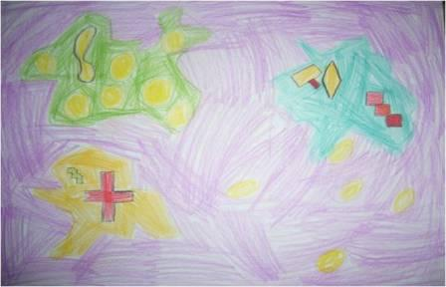
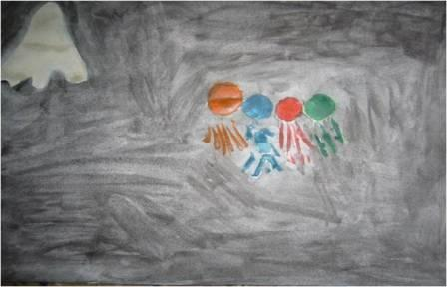
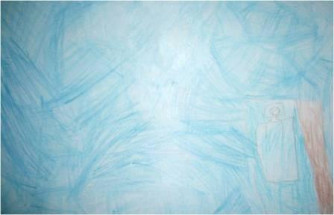
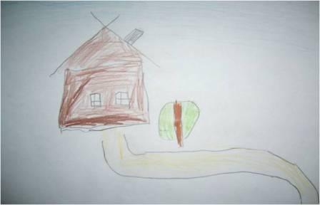
Диагностика

Slide 9
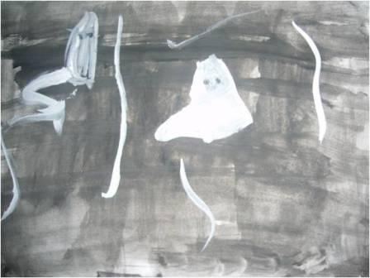
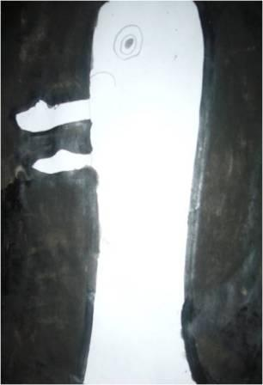
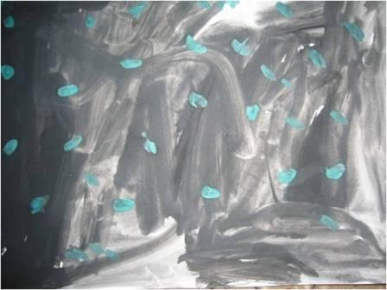
Диагностика

Slide 10
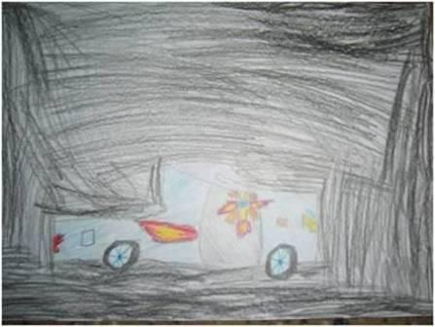
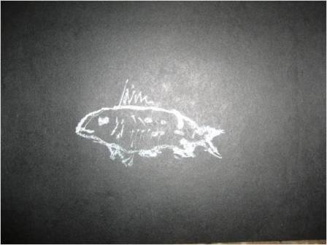
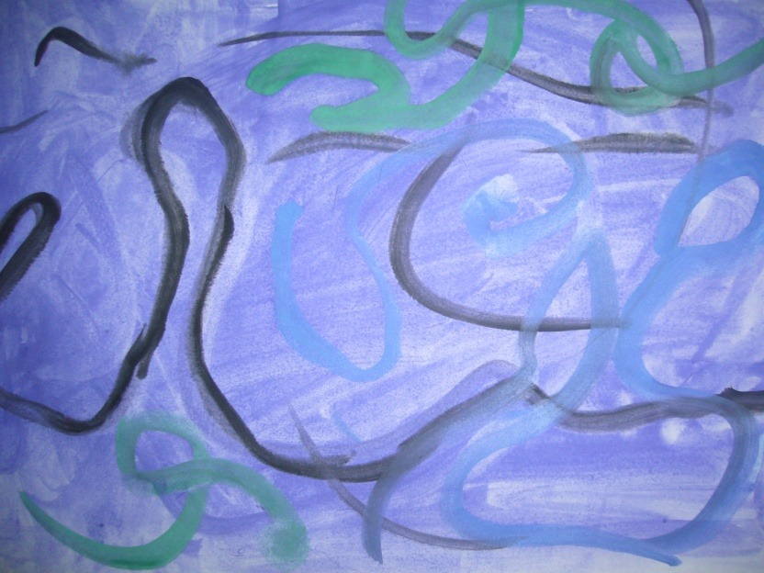
Диагностика

Slide 11
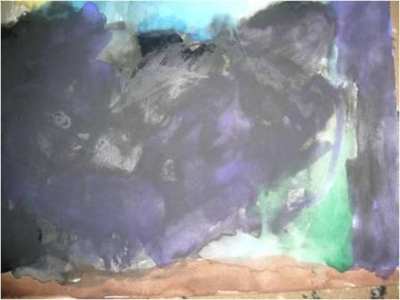
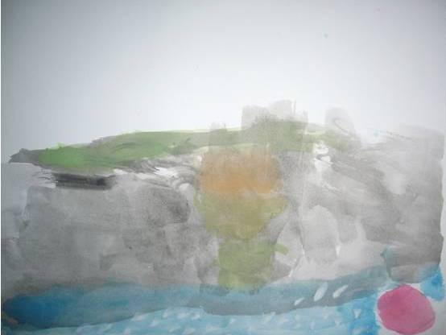
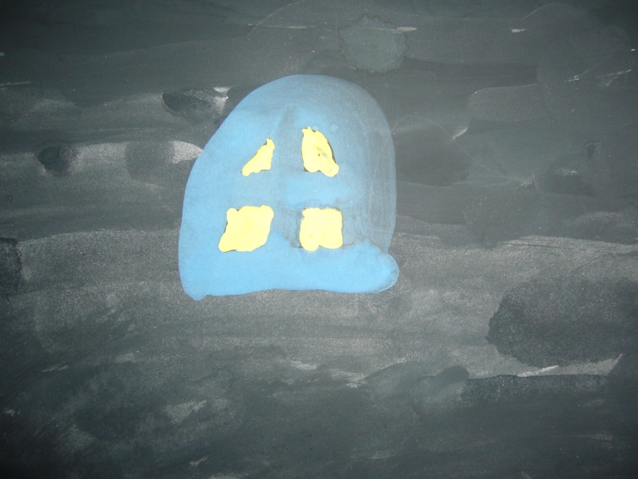
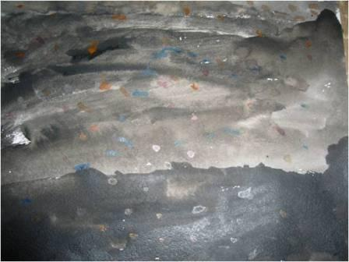
Диагностика

Slide 13
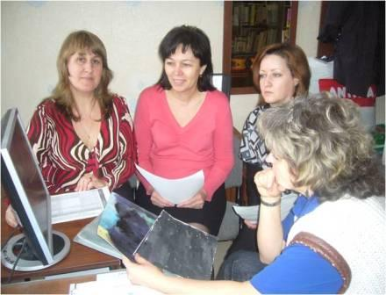
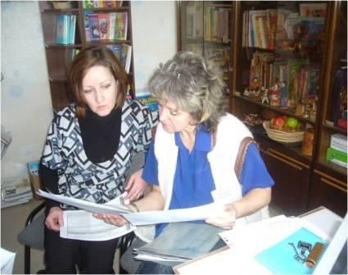
Работа творческой группы

Slide 14
II этап – основной (практический)
Планирование деятельности всех участников проекта, выбор оптимального варианта.
Консультирование и беседы с родителями.
Подготовка атрибутов для проведения «Ночного урока» (затемнение музыкального зала, «костер», «луна», музыкальные инструменты и т.д.).
Разучивание музыкального репертуара: песни, музицирование, движения.
Знакомство взрослых-родителей с ходом «Ночного урока», распределение ролей.
Организация и проведение «Ночного урока».

Slide 15
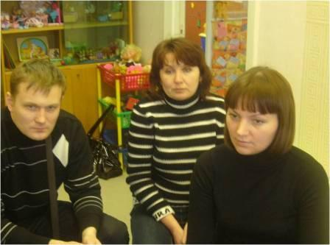
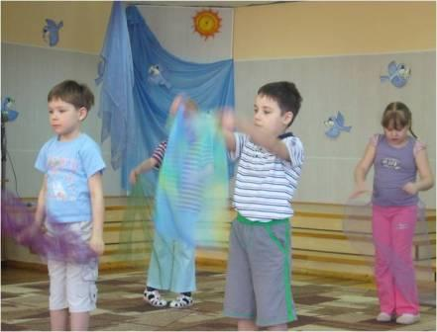
II этап – основной (практический)

Slide 16
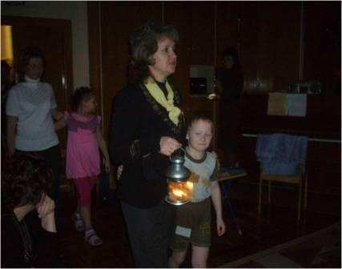
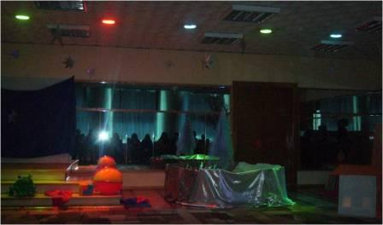
Мини-проект «Здравствуй, темнота!»

Slide 17
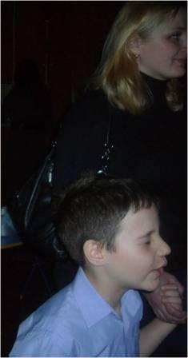
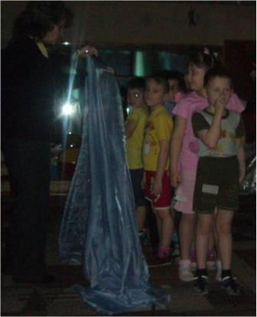
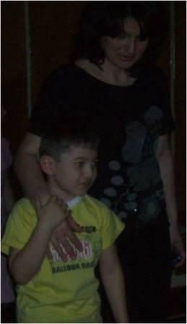
«Ночной урок»

Slide 18
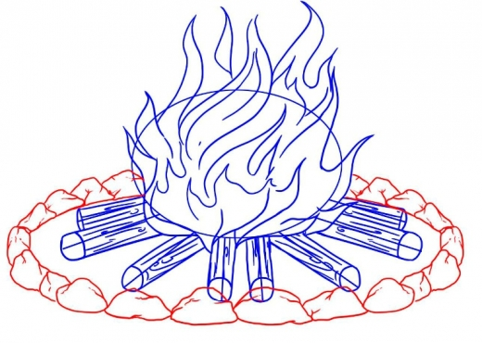
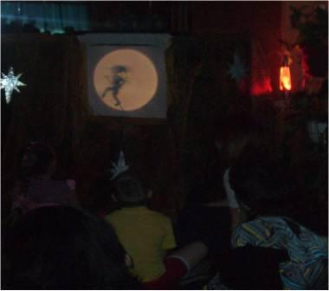
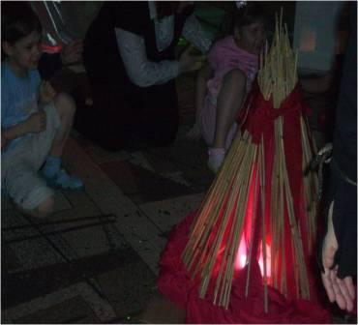
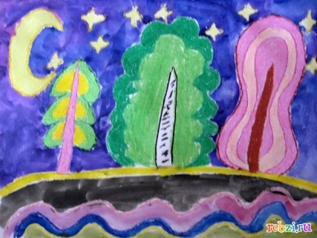
«Ночной урок»

Slide 19
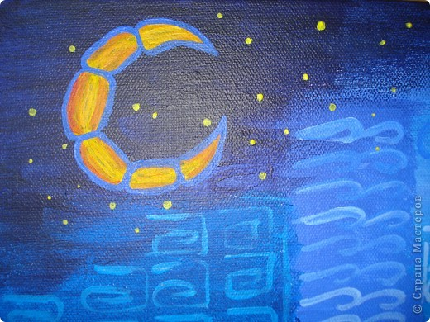
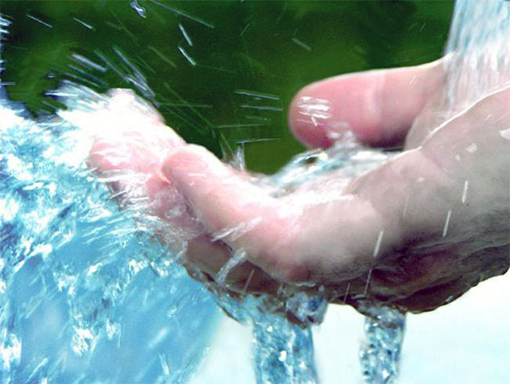
Мини-проект «В поисках «смелой» воды»

Slide 20
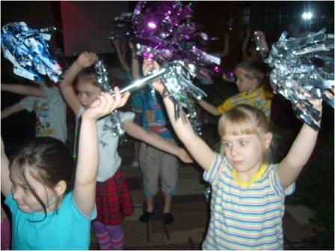
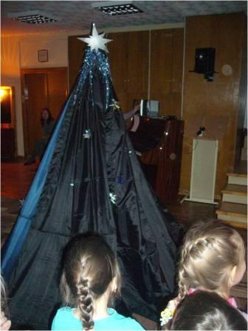
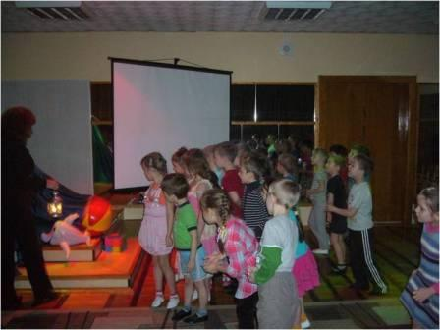
Шатер Звездной Ночи

Slide 21
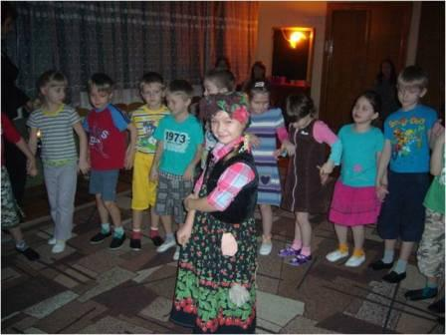
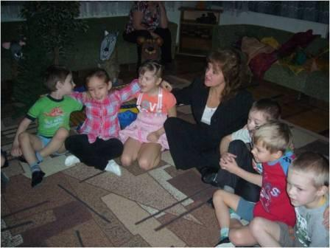
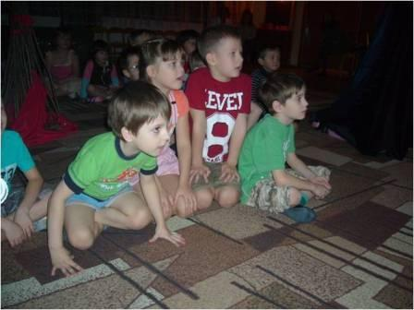
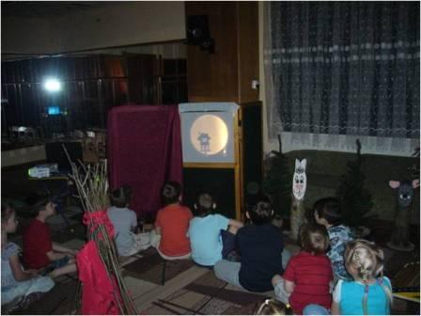

Slide 22
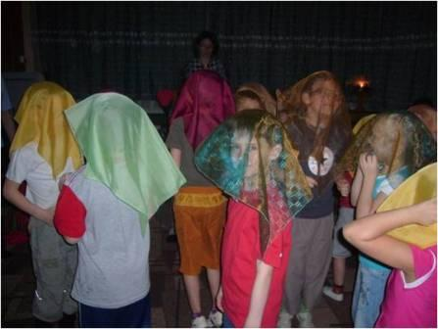
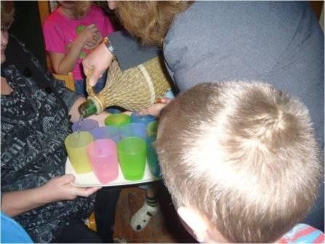
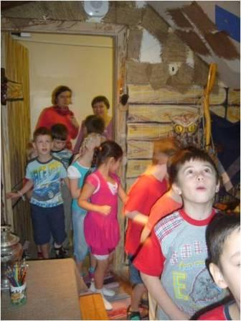
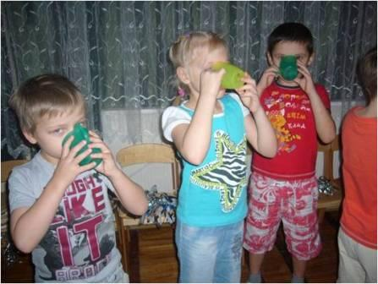

Slide 23
III этап - заключительный
Осуществление рефлексии собственной деятельности.
Заключительная диагностика.
Составление коллажей (использование диагностических методик на основе цветовых предпочтений). Анализ результатов.
Определение задач для новых проектов.
Презентация опыта работы на кафедре психологии в ЛОИРО.

Slide 24
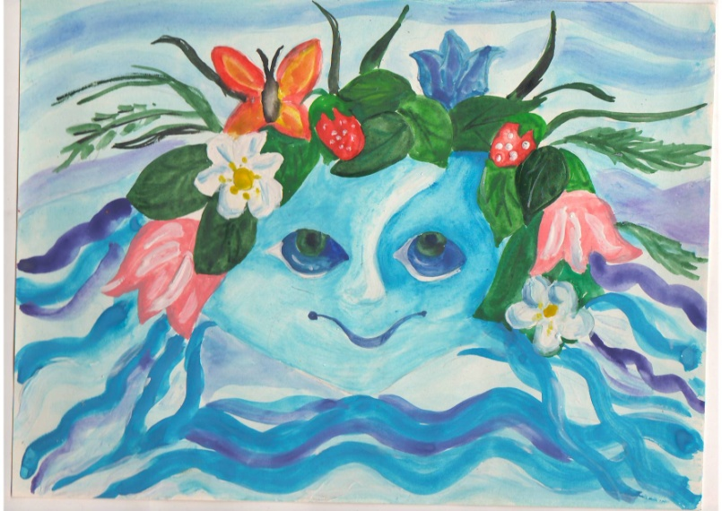
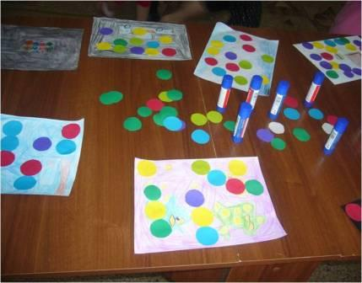
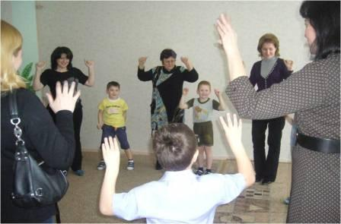
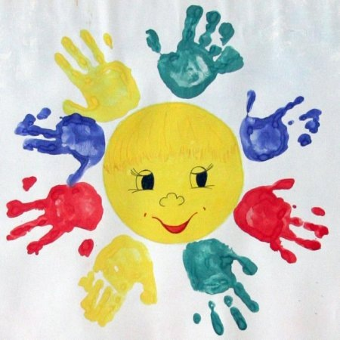

Slide 25
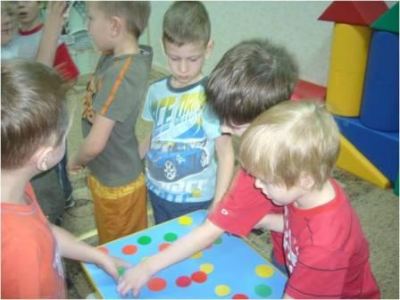
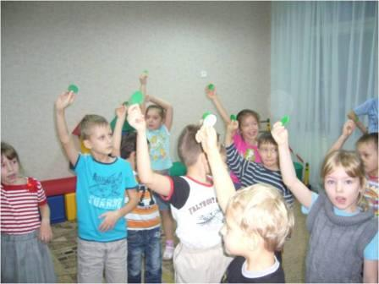
Сделать выбор:
Зеленый кружок – поборол страхи и хочу участвовать в таких приключениях.
Желтый кружок - ещё не совсем справился со своими страхами и поэтому х
хочу участвовать в таких приключениях.
Красный кружок - не хочу больше участвовать в таких приключениях, потому что страшно.

Slide 26
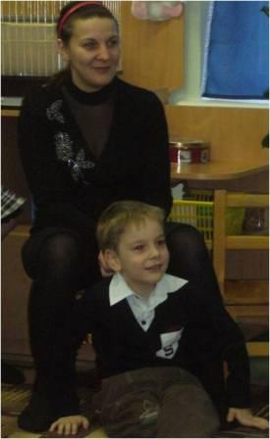
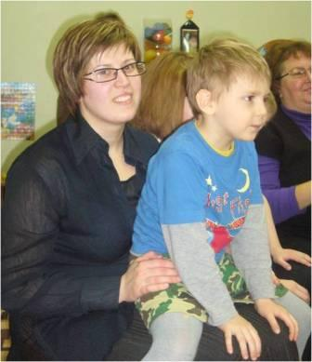
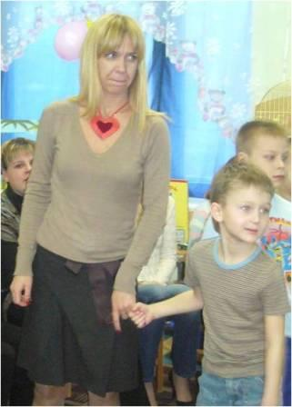
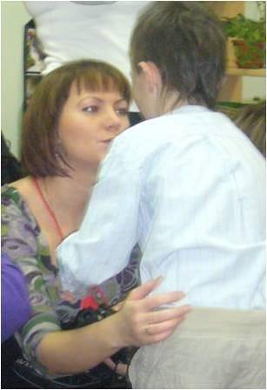
Мы хотим, как можно чаще видеть детей вместе с родителями…

Slide 27
Результаты диагностики

Slide 28
Спасибо за внимание!

